Slide 1
数列（一）等差数列与等比数列

Slide 2
目录
一、数列的概念及其表示
1.通项公式
2.递推公式
3.数列的前n项和及其与通项的关系
4.由递推公式求数列通项的常用算法
二、等差数列
1.等差数列概念及运算
2.等差数列的性质
三、等比数列
1.等比数列概念及运算
2.等比数列的性质及应用

Slide 3
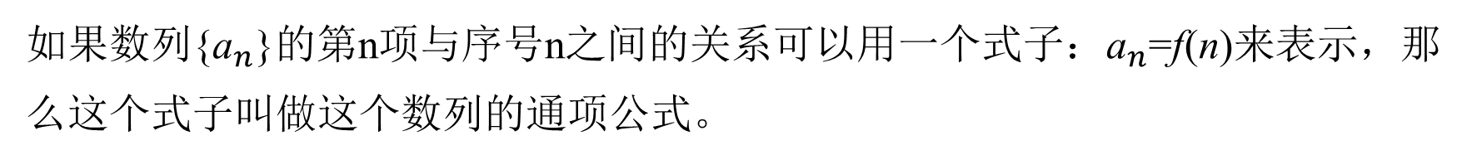
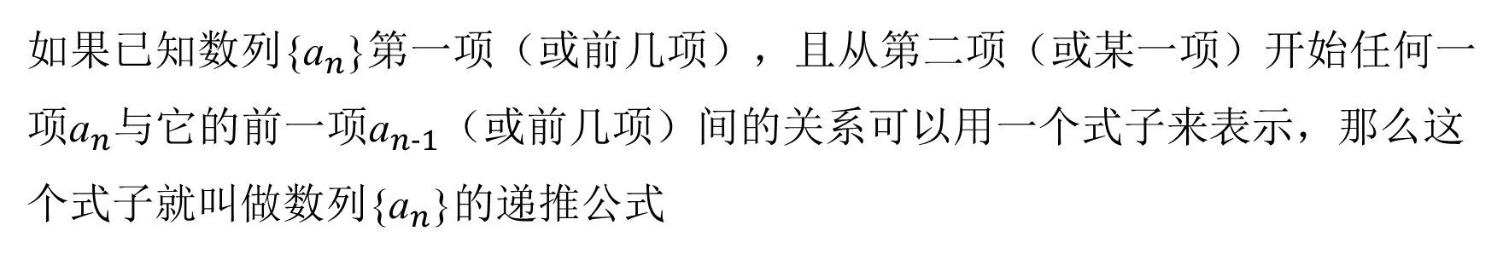
一、数列的概念及其表示
1.通项公式
如果数列{${\text{a}}_{n}$}的第n项与序号n之间的关系可以用一个式子：${\text{a}}_{n}$=f(n)来表示，那么这个式子叫做这个数列的通项公式。
2.递推公式
如果已知数列{${\text{a}}_{n}$}第一项（或前几项），且从第二项（或某一项）开始任何一项${\text{a}}_{n}$与它的前一项${\text{a}}_{n−1}$（或前几项）间的关系可以用一个式子来表示，那么这个式子就叫做数列{${\text{a}}_{n}$}的递推公式

Slide 4
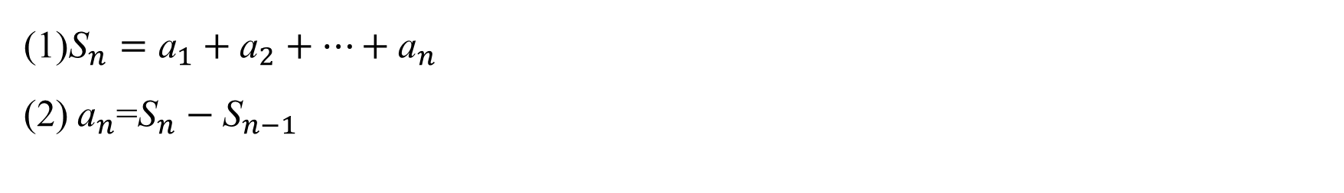
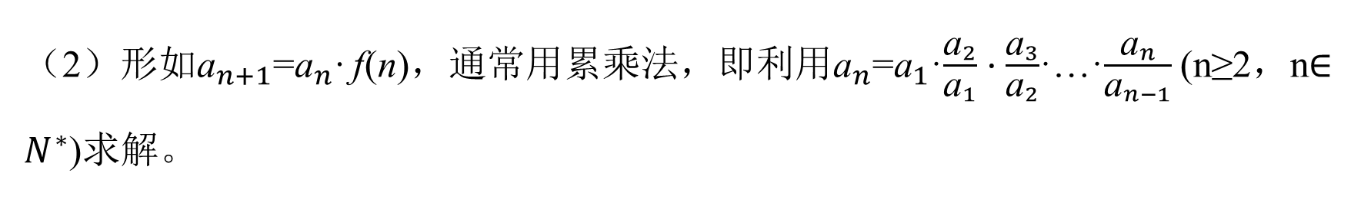
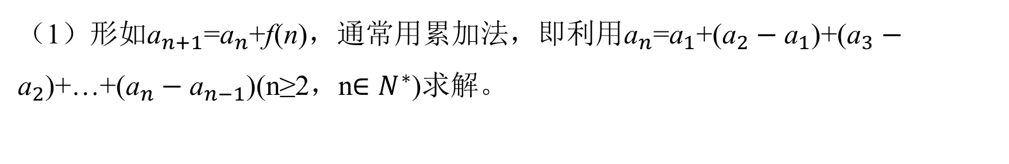
一、数列的概念及其表示
3.数列的前n项和及其与通项的关系
(1)${\text{S}}_{n}={\text{a}}_{1}+{\text{a}}_{2}+…+{\text{a}}_{n}$
(2) ${\text{a}}_{n}$=${\text{S}}_{n}−{\text{S}}_{n−1}$
4.由递推公式求数列通项的常用方法
（1）形如${\text{a}}_{n+1}$=${\text{a}}_{n}$+f(n)，通常用累加法，即利用${\text{a}}_{n}$=${\text{a}}_{1}$+(${\text{a}}_{2}−{\text{a}}_{1}$)+(${\text{a}}_{3}−{\text{a}}_{2}$)+…+(${\text{a}}_{n}−{\text{a}}_{n−1}$)(n≥2，n$∈N^{∗}$)求解。
（2）形如${\text{a}}_{n+1}$=${\text{a}}_{n}$· f(n)，通常用累乘法，即利用${\text{a}}_{n}$=${\text{a}}_{1}$·$\frac{{\text{a}}_{2}}{{\text{a}}_{1}}·\frac{{\text{a}}_{3}}{{\text{a}}_{2}}$·…·$\frac{{\text{a}}_{n}}{{\text{a}}_{n−1}}$(n≥2，n$∈N^{∗}$)求解。

Slide 5
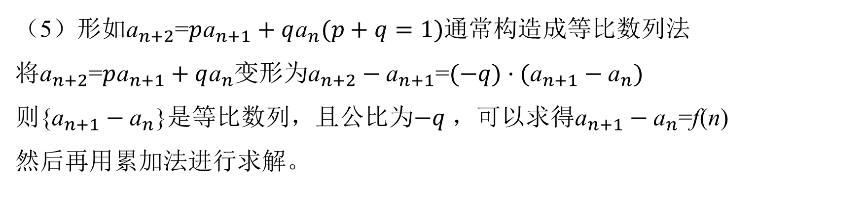
一、数列的概念及其表示
4.由递推公式求数列通项的常用方法
（5）形如${\text{a}}_{n+2}$=$p{\text{a}}_{n+1}+q{\text{a}}_{n}(p+q=1)$通常构造成等比数列法
将${\text{a}}_{n+2}$=$p{\text{a}}_{n+1}+q{\text{a}}_{n}$变形为${\text{a}}_{n+2}−{\text{a}}_{n+1}$=$(−q)·({\text{a}}_{n+1}−{\text{a}}_{n})$
则{${\text{a}}_{n+1}−{\text{a}}_{n}$}是等比数列，且公比为$−q$，可以求得${\text{a}}_{n+1}−{\text{a}}_{n}$=f(n)
然后再用累加法进行求解。

Slide 6
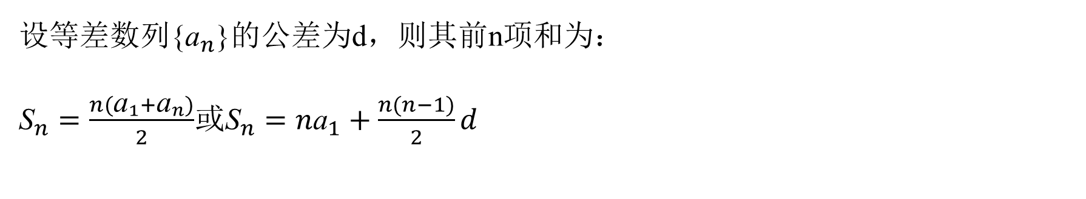
二、等差数列
1.通项公式
如果等差数列{${\text{a}}_{n}$}的首项为${\text{a}}_{1}$，公差为d，那么它的通项公式为${\text{a}}_{n}$=${\text{a}}_{1}$+(n-1)d，${\text{n}∈ N}^{∗}$
2.等差中项
如果A=$\frac{a+b}{2}$，那么A叫做a与b的等差中项
3.前n项和公式
设等差数列{${\text{a}}_{n}$}的公差为d，则其前n项和为：
${\text{S}}_{n}=\frac{n({\text{a}}_{1}+{\text{a}}_{n})}{2}$或${\text{S}}_{n}=n{\text{a}}_{1}+\frac{n(n−1)}{2}d$

Slide 7
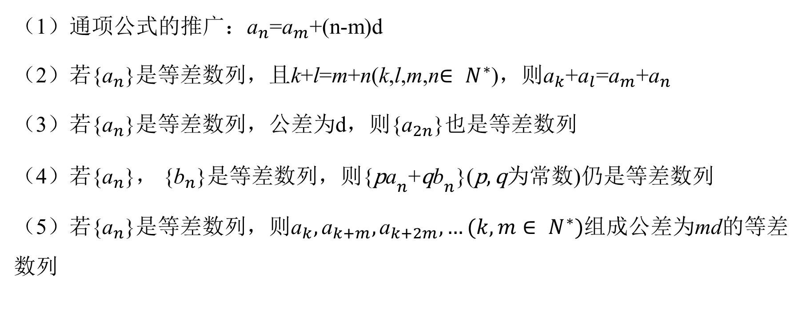
二、等差数列
4.等差数列的性质
（1）通项公式的推广：${\text{a}}_{n}$=${\text{a}}_{m}$+(n-m)d
（2）若{${\text{a}}_{n}$}是等差数列，且k+l=m+n(k,l,m,n${∈ N}^{∗}$)，则${\text{a}}_{k}$+${\text{a}}_{l}$=${\text{a}}_{m}$+${\text{a}}_{n}$
（3）若{${\text{a}}_{n}$}是等差数列，公差为d，则{${\text{a}}_{2n}$}也是等差数列
（4）若{${\text{a}}_{n}$}， {${\text{b}}_{n}$}是等差数列，则{${\text{p}\text{a}}_{n}$+${\text{q}\text{b}}_{n}$}($\text{p},\text{q}$为常数)仍是等差数列
（5）若{${\text{a}}_{n}$}是等差数列，则${\text{a}}_{k},{\text{a}}_{k+m},{\text{a}}_{k+2m},…(k,m{∈ N}^{∗})$组成公差为md的等差数列

Slide 8
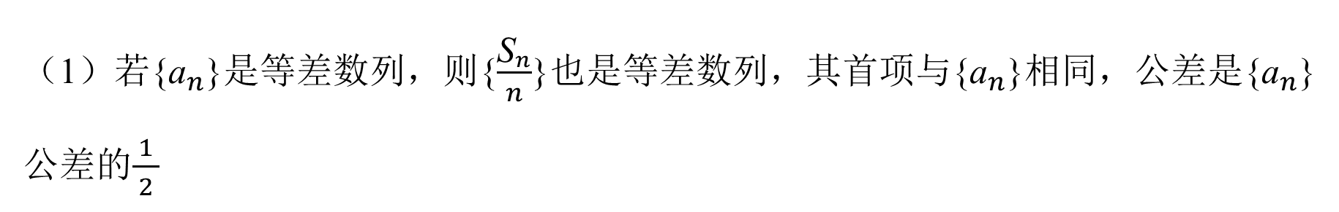
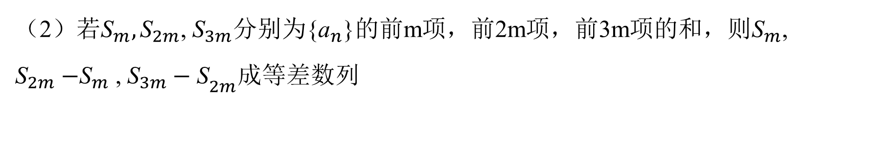
二、等差数列
5.与等差数列各项的和有关的性质
（1）若{${\text{a}}_{n}$}是等差数列，则{$\frac{{\text{S}}_{n}}{n}$}也是等差数列，其首项与{${\text{a}}_{n}$}相同，公差是{${\text{a}}_{n}$}公差的$\frac{1}{ 2 }$
（2）若${\text{S}}_{m},{\text{S}}_{2m}$, ${\text{S}}_{3m}$分别为{${\text{a}}_{n}$}的前m项，前2m项，前3m项的和，则${\text{S}}_{m}$, ${\text{S}}_{2m}{−\text{S}}_{m}$ ${\text{,} {\text{S}}_{3m}−\text{S}}_{2m}$成等差数列

Slide 9
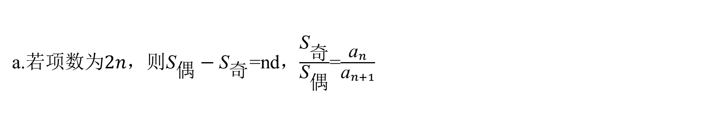
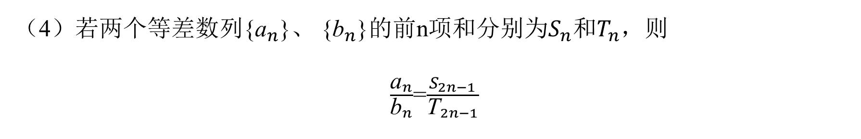
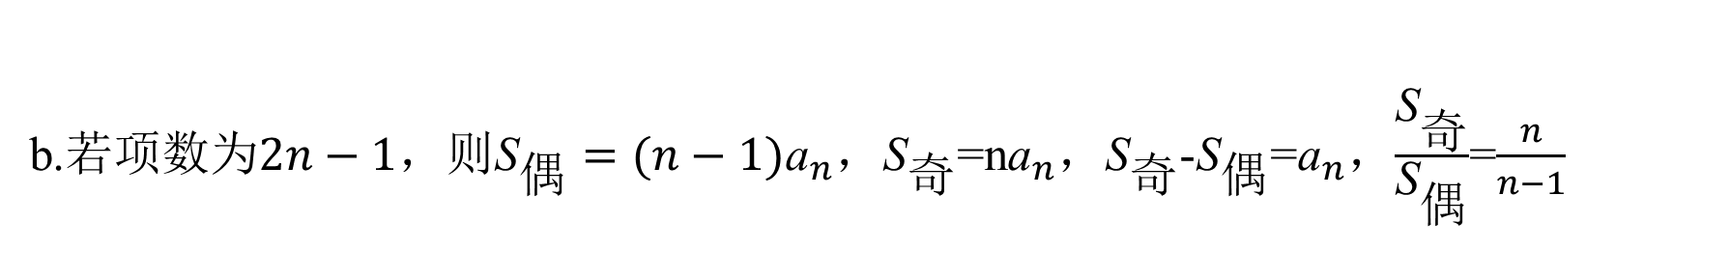
二、等差数列
5.与等差数列各项的和有关的性质
（3）关于非零等差数列奇数项和与偶数项和的性质
a.若$项数为2n，则{\text{S}}_{偶}−{\text{S}}_{奇}$=nd，$\frac{{\text{S}}_{奇}}{{\text{S}}_{偶}}$=$\frac{{\text{a}}_{n}}{{\text{a}}_{n+1}}$
b.若$项数为2n−1，则{\text{S}}_{偶}=(n−1){{\text{a}}_{n}，\text{S}}_{奇}$=n${\text{a}}_{n}$，${\text{S}}_{奇}$-${\text{S}}_{偶}$=${\text{a}}_{n}$，$\frac{{\text{S}}_{奇}}{{\text{S}}_{偶}}$=$\frac{n}{n−1}$
（4）若两个等差数列{${\text{a}}_{n}$}、 {${\text{b}}_{n}$}的前n项和分别为$S_{n}$和$T_{n}$，则
$\frac{{\text{a}}_{n}}{{\text{b}}_{n}}$=$\frac{S_{2n−1}}{{\text{T}}_{2n−1}}$

Slide 10

三、等比数列
1.通项公式
如果等比数列 {${\text{a}}_{n}$}的首项为${\text{a}}_{1}$，公比为q，那么它的通项公式为${\text{a}}_{n}$=${\text{a}}_{1}q^{n−1}$，${\text{n}∈ N}^{∗}$q$≠0$
2.等比中项
如果三个数a,G,b成等比数列，则G叫做a和b的等比中项，且$\frac{G}{a}=\frac{b}{G}$，即$G^{2}=ab$
$${\text{S}}_{n}=\left\{\begin{aligned}n{\text{a}}_{1}, q=1 \\ \frac{{\text{a}}_{1}(1−q^{n})}{1−q}=\frac{{\text{a}}_{1}−{\text{a}}_{n}q}{1−q},q≠1\end{aligned}\right.$$
3.等比数列前n项和

Slide 11
三、等比数列
4.等比数列的性质
已知等比数列{${\text{a}}_{n}$}的前n项和${\text{S}}_{n}$
(1)数列{c·${\text{a}}_{n}$}(c$≠0$)、{|${\text{a}}_{n}$|}、{${\text{a}}_{n}$·${\text{b}}_{n}$}(${\text{b}}_{n}$是等比数列)、{${{\text{a}}_{n}}^{2}$}、{$\frac{1}{{\text{a}}_{n}}$}等也是等比数列
(2)数列${\text{a}}_{m}$, ${\text{a}}_{m+k},{\text{a}}_{m+2k},{\text{a}}_{m+3k},…$仍然是等比数列
(3)若m+n=p+q，则${\text{a}}_{m}$·${\text{a}}_{n}$=${\text{a}}_{p}$·${\text{a}}_{q}$，特别的m+n=2p则${\text{a}}_{m}$·${\text{a}}_{n}$=${{\text{a}}_{p}}^{2}$
(4) ${\text{a}}_{1}$·${\text{a}}_{n}$=${\text{a}}_{2}$·${\text{a}}_{n−1}$=…=${\text{a}}_{m}$·${\text{a}}_{n−m+1}$
(5)当{${\text{a}}_{n}$}的公比q $≠$-1或q $≠$-1且m为奇数时，数列${\text{S}}_{m}$, ${\text{S}}_{2m}{−\text{S}}_{m}$ ${\text{,} {\text{S}}_{3m}−\text{S}}_{2m}$成等比数列
(6)当n为偶数时，${\text{S}}_{偶}{=\text{S}}_{奇}$·q，当n为奇数时${\text{S}}_{奇}$=${\text{a}}_{1}$+${\text{S}}_{偶}$·q

Slide 12
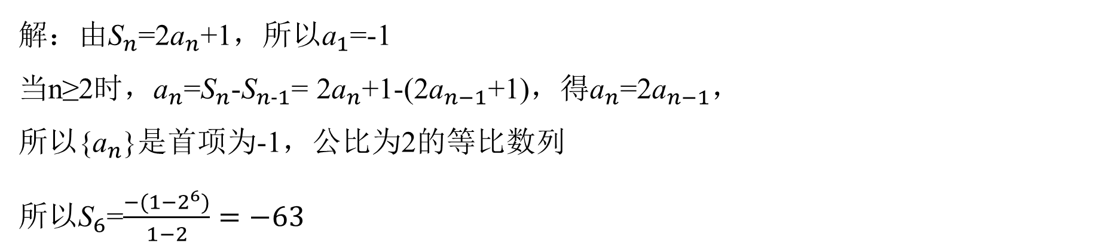
考点1——数列的概念及其表示
（2018课标Ⅰ 14）记${\text{S}}_{n}$为数列{${\text{a}}_{n}$}的前n项和。若${\text{S}}_{n}$=2${\text{a}}_{n}$+1，则${\text{S}}_{6}\text{=}\text{_____}$。
解：由${\text{S}}_{n}$=2${\text{a}}_{n}$+1，所以${\text{a}}_{1}$=-1
当n≥2时，${\text{a}}_{n}$=${\text{S}}_{n}$-${\text{S}}_{n−1}$= 2${\text{a}}_{n}$+1-(2${\text{a}}_{n−1}$+1)，得${\text{a}}_{n}$=2${\text{a}}_{n−1}$，
所以{${\text{a}}_{n}$}是首项为-1，公比为2的等比数列
所以${\text{S}}_{6}$=$\frac{−(1−2^{6})}{1−2}=−63$

Slide 13
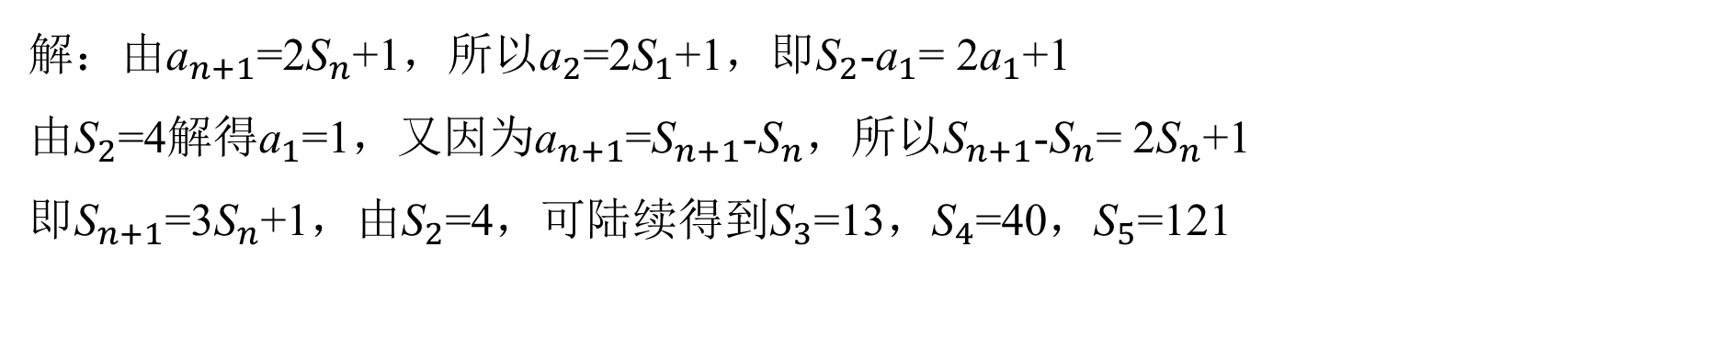
考点1——数列的概念及其表示
（2016浙江 13）设数列{${\text{a}}_{n}$}的前n项和${\text{为}\text{S}}_{n}$。$若S_{4}$=2，${\text{a}}_{n+1}$=${2S}_{n}+1$, ${\text{n}∈ N}^{∗}$则${\text{a}}_{1}\text{=}\text{_____}$，${\text{S}}_{5}$=_____。
解：$由{\text{a}}_{n+1}$=2${\text{S}}_{n}$+1，所以${\text{a}}_{2}$=2${\text{S}}_{1}$+1，即${\text{S}}_{2}$-${\text{a}}_{1}$= 2${\text{a}}_{1}$+1
$由{\text{S}}_{2}$=4解得${\text{a}}_{1}\text{=}$1，又因为${\text{a}}_{n+1}$=${\text{S}}_{n+1}$-${\text{S}}_{n}$，所以${\text{S}}_{n+1}$-${\text{S}}_{n}$= 2${\text{S}}_{n}$+1
即${\text{S}}_{n+1}$=3${\text{S}}_{n}$+1，由${\text{S}}_{2}$=4，可陆续得到${\text{S}}_{3}$=13，${\text{S}}_{4}$=40，${\text{S}}_{5}$=121

Slide 14
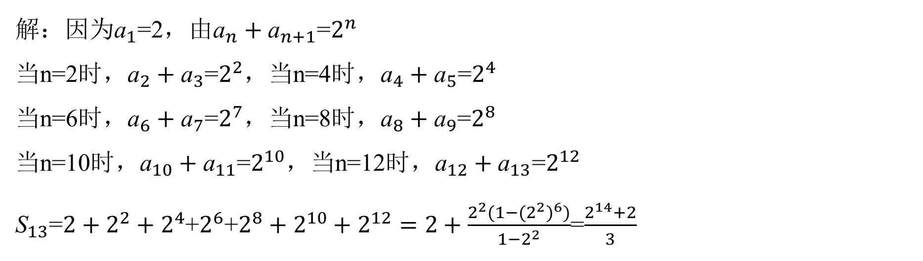
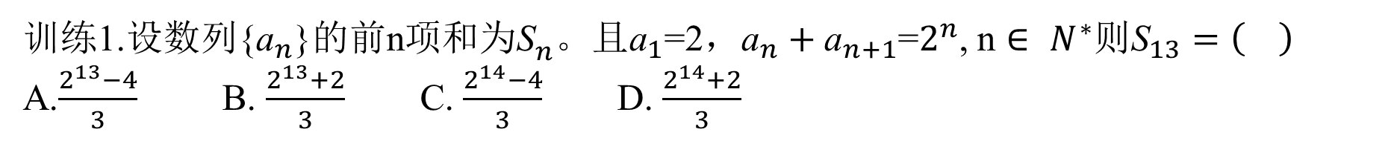
考点1——数列的概念及其表示
训练1.设数列{${\text{a}}_{n}$}的前n项和${\text{为}\text{S}}_{n}$。$且{\text{a}}_{1}$=2，${\text{a}}_{n}+{\text{a}}_{n+1}$=$2^{n}$, ${\text{n}∈ N}^{∗}$则${\text{S}}_{13}=\left( \right)$
A.$\frac{2^{13}−4}{3}$ B. $\frac{2^{13}+2}{3}$ C. $\frac{2^{14}−4}{3}$ D. $\frac{2^{14}+2}{3}$
解：因为${\text{a}}_{1}$=2，由${\text{a}}_{n}+{\text{a}}_{n+1}$=$2^{n}$
当n=2时，${\text{a}}_{2}+{\text{a}}_{3}$=$2^{2}$，当n=4时，${\text{a}}_{4}+{\text{a}}_{5}$=$2^{4}$
当n=6时，${\text{a}}_{6}+{\text{a}}_{7}$=$2^{7}$，当n=8时，${\text{a}}_{8}+{\text{a}}_{9}$=$2^{8}$
当n=10时，${\text{a}}_{10}+{\text{a}}_{11}$=$2^{10}$，当n=12时，${\text{a}}_{12}+{\text{a}}_{13}$=$2^{12}$
${\text{S}}_{13}$=${2+2}^{2}+2^{4}$+$2^{6}$+$2^{8}+2^{10}+2^{12}=2+\frac{2^{2}(1−{{(2}^{2})}^{6})}{1−2^{2}}$=$\frac{2^{14}+2}{3}$

Slide 15
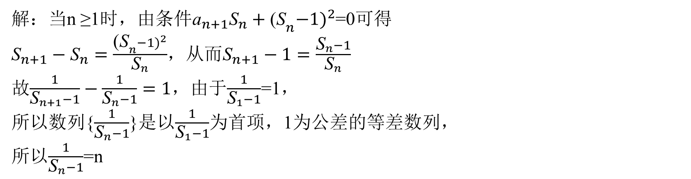
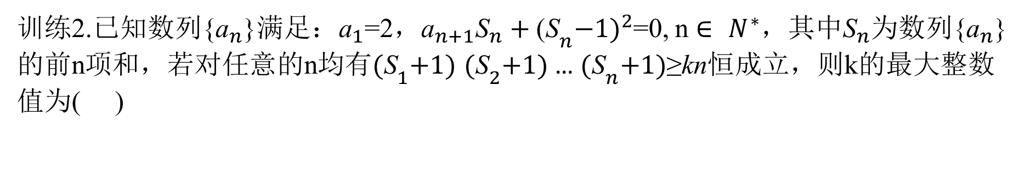
考点1——数列的概念及其表示
训练2.已知数列{${\text{a}}_{n}$}满足：${\text{a}}_{1}$=2，${\text{a}}_{n+1}{\text{S}}_{n}+{{\text{(}\text{S}}_{n}−1)}^{2}$=0, ${\text{n}∈ N}^{∗}$，其中${\text{S}}_{n}$为数列{${\text{a}}_{n}$}的前n项和，若对任意的n均有${\text{(}\text{S}}_{1}+1)$ ${\text{(}\text{S}}_{2}+1)$ … ${\text{(}\text{S}}_{n}+1)$≥kn恒成立，则k的最大整数值为( )
A.$2$ B. $3$ C. $4$ D. $5$
解：当n ≥1时，由条件${\text{a}}_{n+1}{\text{S}}_{n}+{{\text{(}\text{S}}_{n}−1)}^{2}$=0可得
${\text{S}}_{n+1}−{\text{S}}_{n}=\frac{{{\text{(}\text{S}}_{n}−1)}^{2}}{{\text{S}}_{n}}$，从而${\text{S}}_{n+1}−1=\frac{{\text{S}}_{n}−1}{{\text{S}}_{n}}$
故$\frac{1}{{\text{S}}_{n+1}−1}−\frac{1}{{\text{S}}_{n}−1}=1$，由于$\frac{1}{{\text{S}}_{1}−1}$=1，
所以数列{$\frac{1}{{\text{S}}_{n}−1}$}是以$\frac{1}{{\text{S}}_{1}−1}$为首项，1为公差的等差数列，
所以$\frac{1}{{\text{S}}_{n}−1}$=n

Slide 16

考点1——数列的概念及其表示
整理得${\text{S}}_{n}$=$\frac{n+1}{n}$，
依据题意对任意的n均有${\text{(}\text{S}}_{1}+1)$ ${\text{(}\text{S}}_{2}+1)$ … ${\text{(}\text{S}}_{n}+1)$≥kn恒成立，
只需k≤${\text{[}\frac{{\text{(}\text{S}}_{1}+1\text{)} {\text{(}\text{S}}_{2}+1\text{)}\text{ … }{\text{(}\text{S}}_{n}+1\text{)}}{n}\text{]}}_{min}$
令f(n)=$\frac{{\text{(}\text{S}}_{1}+1\text{)} {\text{(}\text{S}}_{2}+1\text{)}\text{ … }{\text{(}\text{S}}_{n}+1\text{)}}{n}$，
则$\frac{\text{f}\text{(}\text{n}+\text{1}\text{)}}{\text{f}\text{(}\text{n}\text{)}}$=$\frac{{\text{n}\text{(}\text{S}}_{n+1}+1\text{)}}{n+1}=\frac{n(2n+3)}{{(n+1)}^{2}}$>1，
故${f(n)}_{min}=f\left(1\right)=\frac{{\text{S}}_{1}+1}{1}$=3
所以k的最大值为3

Slide 17
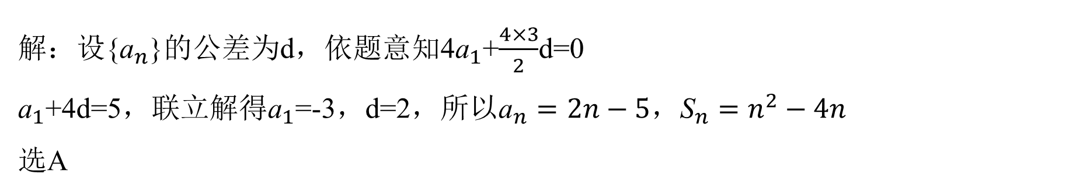
考点2——等差数列
（2019课标Ⅰ 9）$记{\text{S}}_{n}$为等差数列{${\text{a}}_{n}$}的前n项和。$已知{\text{S}}_{4}$=0，${\text{a}}_{5}=5$，则( )
A.${\text{a}}_{n}=2n−5$ B. ${\text{a}}_{n}=3n−10$
C.${\text{S}}_{n}={2n}^{2}−8n$ D. ${\text{S}}_{n}={\frac{1}{2}n}^{2}−2n$
解：设{${\text{a}}_{n}$}的公差为d，依题意知4${\text{a}}_{1}$+$\frac{4×3}{2}$d=0
${\text{a}}_{1}$+4d=5，联立解得${\text{a}}_{1}$=-3，d=2，所以${\text{a}}_{n}=2n−5$，${\text{S}}_{n}=n^{2}−4n$
选A

Slide 18
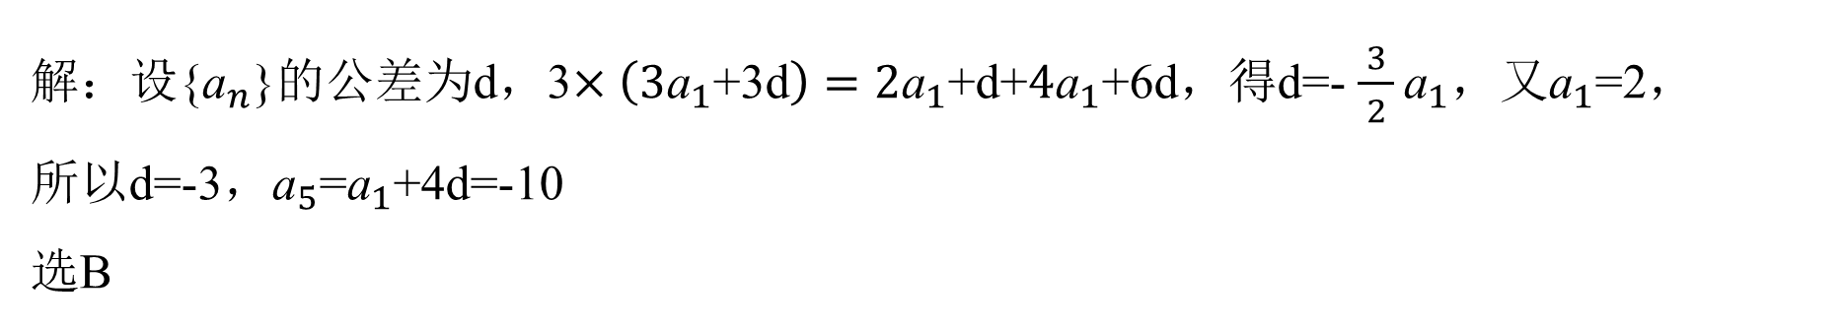
考点2——等差数列
（2018课标Ⅰ 4）$记{\text{S}}_{n}$为等差数列{${\text{a}}_{n}$}的前n项和。$若3{\text{S}}_{3}$=${\text{S}}_{2}$+${\text{S}}_{4}$，${\text{a}}_{1}=2$，则${\text{a}}_{5}$=( )
A.$−12$B. $−10$
C.$10$D. $12$
解：设{${\text{a}}_{n}$}的公差为d，3$×\left({\text{3}\text{a}}_{1}\text{+}\text{3}\text{d}\right)={\text{2}\text{a}}_{1}\text{+}\text{d}$+${\text{4}\text{a}}_{1}\text{+}\text{6}\text{d}$，得d=- $\frac{3}{ 2 }{\text{a}}_{1}$，又${\text{a}}_{1}$=2，
所以d=-3，${\text{a}}_{5}$=${\text{a}}_{1}\text{+}\text{4}\text{d}$=-10
选B

Slide 19
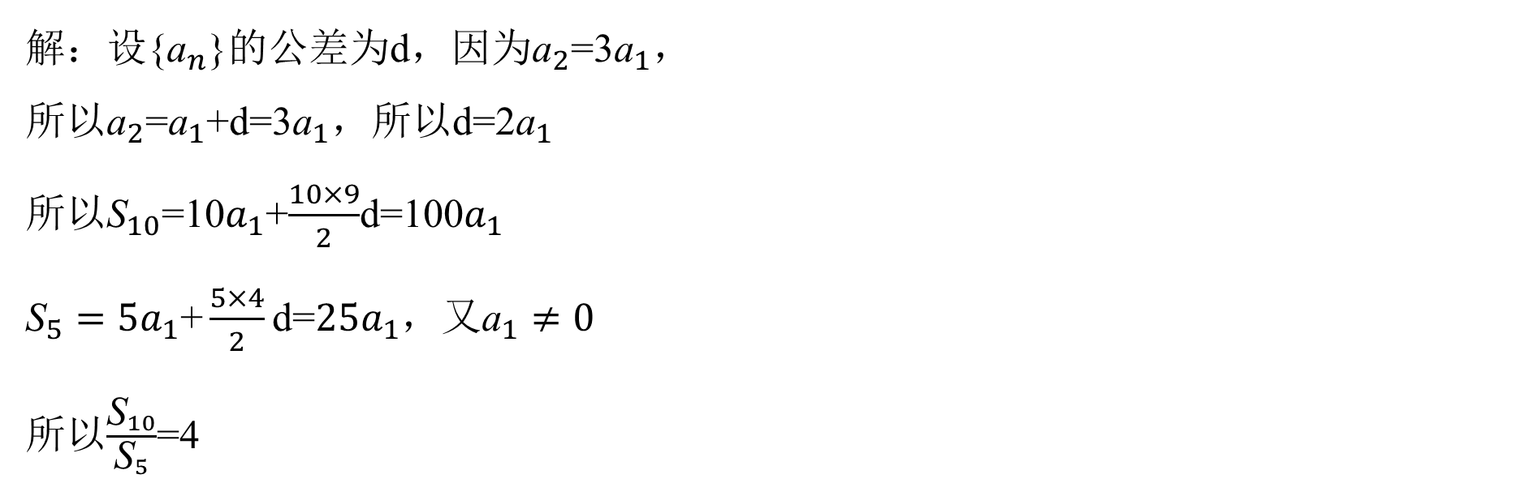
考点2——等差数列
（2019课标Ⅲ 14）$记{\text{S}}_{n}$为等差数列{${\text{a}}_{n}$}的前n项和。${若{\text{a}}_{1}≠0，\text{a}}_{2}\text{=3}{\text{a}}_{1}$，$\frac{{\text{S}}_{10}}{{\text{S}}_{5}}$为_____。
解：设{${\text{a}}_{n}$}的公差为d，因为${\text{a}}_{2}$=3${\text{a}}_{1}$，
所以${\text{a}}_{2}$=${\text{a}}_{1}$+d=3${\text{a}}_{1}$，所以d=2${\text{a}}_{1}$
所以${\text{S}}_{10}$=10$a_{1}$+$\frac{10×9}{2}$d=100$a_{1}$
${\text{S}}_{5}=\text{5}a_{1}\text{+}\frac{5×4}{2}\text{d}\text{=}25a_{1}$，又${\text{a}}_{1}≠0$
所以$\frac{{\text{S}}_{10}}{{\text{S}}_{5}}$=4

Slide 20
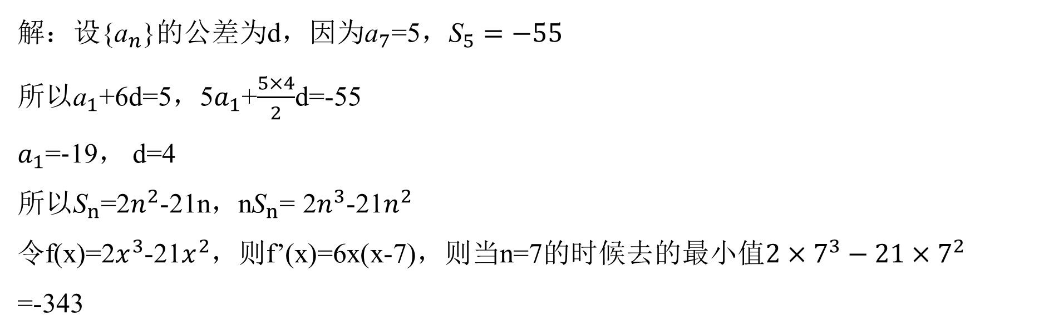
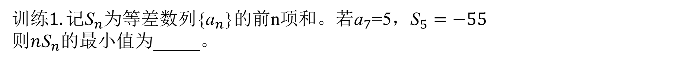
考点2——等差数列
$训练1.记{\text{S}}_{n}$为等差数列{${\text{a}}_{n}$}的前n项和。$若{\text{a}}_{7}$=5，${\text{S}}_{5}=−55$
则$n{\text{S}}_{n}$的最小值为_____。
解：设{${\text{a}}_{n}$}的公差为d，因为${\text{a}}_{7}$=5，${\text{S}}_{5}=−55$
所以${\text{a}}_{1}$+6d=5，5$a_{1}$+$\frac{5×4}{2}$d=-55
$a_{1}\text{=}−$19， d=4
所以${\text{S}}_{n}$=2$n^{2}$-21n，n${\text{S}}_{n}$= 2$n^{3}$-21$n^{2}$
令f(x)=2$x^{3}$-21$x^{2}$，则f’(x)=6x(x-7)，则当n=7的时候去的最小值$2×7^{3}−21×7^{2}$
=-343

Slide 21
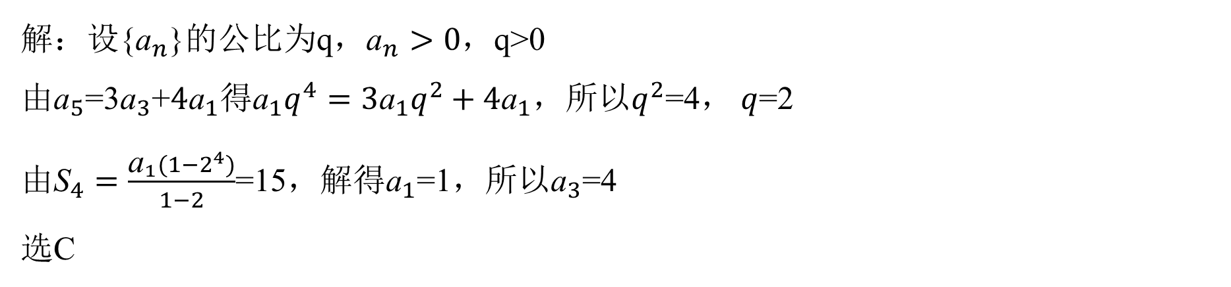
考点3——等比数列
（2019课标Ⅲ 5）$已知各项均为正数的等比数列${${\text{a}}_{n}$}的前4项和为15。${\text{a}}_{5}\text{=3}{\text{a}}_{3}$+$4{\text{a}}_{1}$，则${\text{a}}_{3}$=( )
A.16 B.8 C.4 D.2
解：设{${\text{a}}_{n}$}的公比为q，${\text{a}}_{n}>0$，q>0
$由{\text{a}}_{5}\text{=3}{\text{a}}_{3}\text{+}4{\text{a}}_{1}$得${\text{a}}_{1}q^{4}=3{\text{a}}_{1}q^{2}+4{\text{a}}_{1}$，所以$q^{2}$=4， $q$=2
由${\text{S}}_{4}=\frac{{\text{a}}_{1}(1−2^{4})}{1−2}$=15，解得${\text{a}}_{1}$=1，所以${\text{a}}_{3}$=4
选C

Slide 22
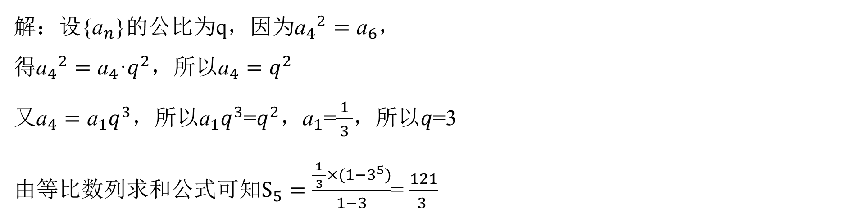
考点3——等比数列
（2019课标Ⅰ 14）$记{\text{S}}_{n}$为等比数列{${\text{a}}_{n}$}的前n项和。${\text{a}}_{1}$=$\frac{1}{ 3 }$，${{\text{a}}_{4}}^{2}={\text{a}}_{6}，{\text{S}}_{5}$=_____。
解：设{${\text{a}}_{n}$}的公比为q，因为${{\text{a}}_{4}}^{2}={\text{a}}_{6}$，
得${{\text{a}}_{4}}^{2}={\text{a}}_{4}$·$q^{2}$，所以${\text{a}}_{4}=q^{2}$
又${\text{a}}_{4}={{\text{a}}_{1}q}^{3}$，所以${{\text{a}}_{1}q}^{3}$=$q^{2}$，${\text{a}}_{1}$=$\frac{1}{ 3 }$，所以$q$=3
由等比数列求和公式可知$S_{5}=\frac{\frac{1}{ 3 }×(1−3^{5})}{ 1−3 }$= $\frac{121}{3 }$

Slide 23
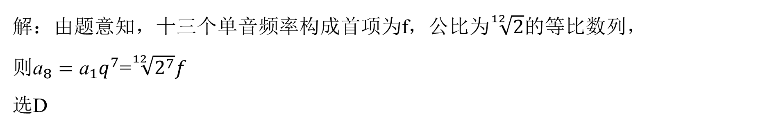
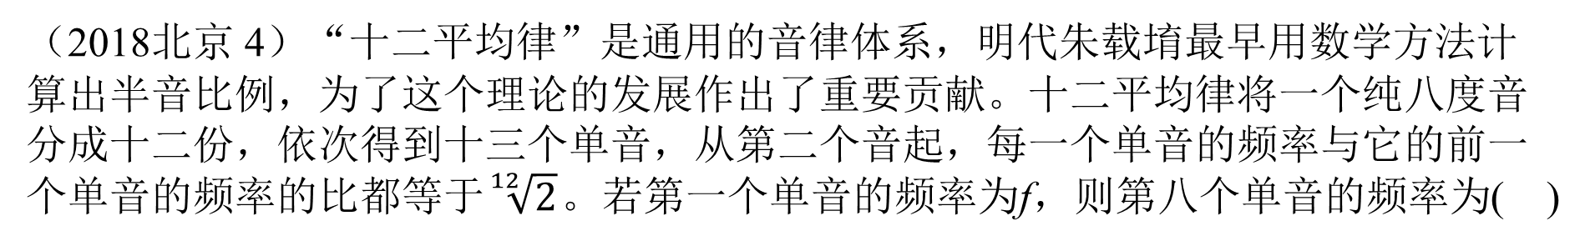
考点3——等比数列
（2018北京 4）“十二平均律”是通用的音律体系，明代朱载堉最早用数学方法计算出半音比例，为了这个理论的发展作出了重要贡献。十二平均律将一个纯八度音分成十二份，依次得到十三个单音，从第二个音起，每一个单音的频率与它的前一个单音的频率的比都等于$\sqrt[12]{2}$。若第一个单音的频率为f，则第八个单音的频率为( )
A. $\sqrt[3]{2}f$ B. $\sqrt[3]{2^{2}}f$ C. $\sqrt[12]{2^{5}}f$ D. $\sqrt[12]{2^{7}}f$
解：由题意知，十三个单音频率构成首项为f，公比为$\sqrt[12]{2}$的等比数列，
则${\text{a}}_{8}={{\text{a}}_{1}q}^{7}$=$\sqrt[12]{2^{7}}f$
选D

Slide 24
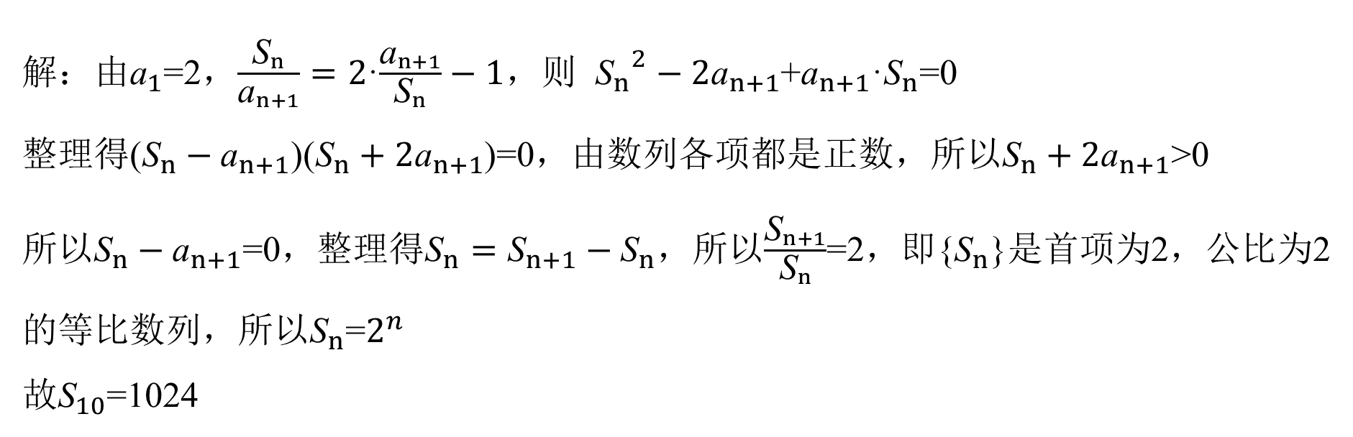
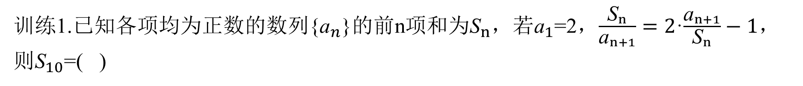
考点3——等比数列
训练1.已知各项均为正数的数列{${\text{a}}_{n}$}的前n项和为${\text{S}}_{n}$，若${\text{a}}_{1}$=2，$\frac{{\text{S}}_{n}}{{\text{a}}_{n+1}}=2$·$\frac{{\text{a}}_{n+1}}{{\text{S}}_{n}}−1$，
则${\text{S}}_{10}$=( )
A. $1022$ B. $1024$ C. $2046$ D. $2048$
解：由${\text{a}}_{1}$=2，$\frac{{\text{S}}_{n}}{{\text{a}}_{n+1}}=2$·$\frac{{\text{a}}_{n+1}}{{\text{S}}_{n}}−1$，则 ${{\text{S}}_{n}}^{2}−2{\text{a}}_{n+1}$+${\text{a}}_{n+1}$·${\text{S}}_{n}$=0
整理得(${\text{S}}_{n}−{\text{a}}_{n+1}$)(${\text{S}}_{n}+2{\text{a}}_{n+1}$)=0，由数列各项都是正数，所以${\text{S}}_{n}+2{\text{a}}_{n+1}$>0
所以${\text{S}}_{n}−{\text{a}}_{n+1}$=0，整理得${\text{S}}_{n}={\text{S}}_{n+1}−{\text{S}}_{n}$，所以$\frac{{\text{S}}_{n+1}}{{\text{S}}_{n}}$=2，即{${\text{S}}_{n}$}是首项为2，公比为2的等比数列，所以${\text{S}}_{n}$=$2^{n}$
故${\text{S}}_{10}$=1024

Slide 25
总结

